Slide 1
Linear programming
Đại học KHTN TPHCM – Khoa CNTT
Lớp chính quy 2021 – Buổi 5

Slide 2
Table of contents (session 5)
Nhắc lại về Bài tập về nhà.
Đề bài tập giữa kỳ.
Một số câu hỏi ôn tập.
Giới thiệu về bài toán vận tải.

Slide 3
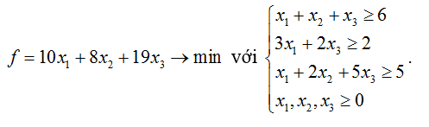
Individual exercise 1
Xét bài toán sau
Hãy phát biểu bài toán đối ngẫu và giải nó bằng phương pháp đơn hình.
Từ nghiệm của bài toán đối ngẫu, hãy tìm lại nghiệm của bài toán gốc.
Đáp số: max của (D) là 148/3 đạt được khi (y1, y2, y3) = (8, 2/3, 0).
min của (P) là 148/3 đạt được khi (x1, x2, x3) = (2/3, 16/3, 0).

Slide 4
Individual exercise 2
Một sinh viên tham gia một khóa học có n học kỳ. Điểm của mỗi học kỳ là một số thực không âm nào đó (không có ràng buộc chặn trên). Biết rằng sinh viên sẽ pass khóa học nếu với mọi 1 <= k <= n thì tổng điểm của k học kỳ đầu tiên của sinh viên sẽ >= k. Sau khi tốt nghiệp khóa học, sinh viên được tính điểm trung bình theo quy tắc là điểm của học kỳ thứ k có trọng số k với mọi 1<= k <= n. Hỏi một sinh viên tốt nghiệp sẽ có điểm trung bình tối thiểu là bao nhiêu?
Ta đưa về tìm min của (x1+2*x2+…+n*xn) / (1+2+…+n) với ràng buộc:
x1+x2+…+xk >= k với mọi 1 <= k <= n.
Đáp số: dùng đối ngẫu để đổi điều kiện sang <= cho dễ xử lý.
min đạt được khi (x1, x2, …, xn) = (n,0,…,0) thay vào công thức trên được 2/(n+1).

Slide 5
Review question 1
Giả sử ta cần giải bài toán QHTT theo phương pháp đơn hình và thêm vào 3 biến giả để dùng phương pháp big M. Cho biết bài toán có phương án tối ưu và các ràng buộc là độc lập tuyến tính. Hỏi nhận xét nào sau đây là đúng?
Bài toán gốc có không quá 3 ràng buộc.
Bài toán gốc có ít nhất 3 biến.
Tổng số biến cần thêm so với bài toán gốc là 3.
Cần thực hiện ít nhất 3 bước lặp của bảng đơn hình để loại 3 biến giả ra trong phương án tối ưu.
Câu A sai vì có >= 3 ràng buộc chứ không phải <= 3. Câu B sai vì có thể số biến ban đầu là 2 mà số ràng buộc là 3. Câu C sai vì có thể có các biến tạm (khi ràng buộc không là đẳng thức) ngoài các biến giả.

Slide 6
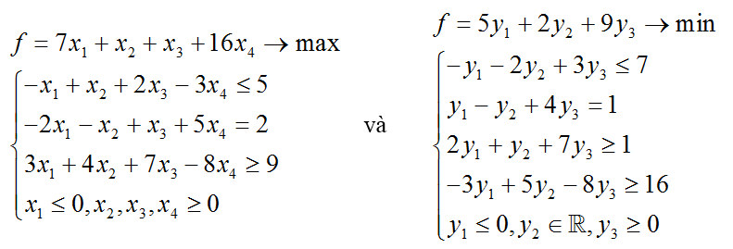
Review question 2
Xét việc chuyển đổi từ bài toán gốc (P) sang bài toán đối ngẫu (D) như bên dưới. Hỏi có bao nhiêu ràng buộc bị sai?
A. 1 B. 2 C. 3 D. 4
Dựa theo quy tắc chuyển. Có 3 ý sai: y1 >= 0, y3 <= 0, y1 - y2 + 4y3 >= 1. Chọn C.

Slide 7
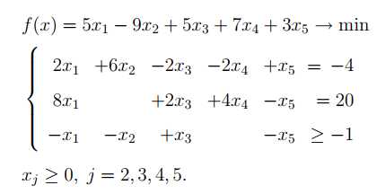
Review question 3
Xét bài toán QHTT như hình.
Cho biết rằng (0,1,0,5,0) là một
phương án tối ưu của bài toán.
Hỏi có bao nhiêu phương án tối
ưu khác ứng với x3 = 4, x4 =1?
A. Vô số B. 1 C. 2 D. 0
Thay phương án tối ưu vào hàm mục tiêu, được f=26. Để có x3=4,x4=1 thì thay vào các ràng buộc để tìm x1,x2,x5, giải hệ ra được x1=1,x2=2/3,x5=0. Chọn B.

Slide 8
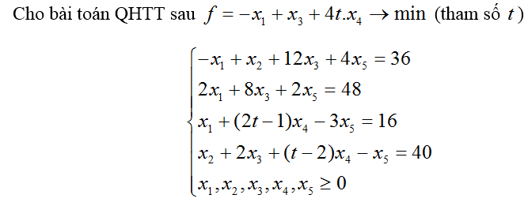
Review question 4
Cho x* là một phương án cực biên ứng với cơ sở (x1, x2, x3, x5). Tìm điều kiện của t để x* cũng là phương án tối ưu.
A. t >= -3 B. t <= -3 C. t >= -1/2 D. t <= -1/2.
Để có cơ sở (x1,x2,x3,x5), cho x4=0 giải ra được x1=19,x2=39,x3=x5=1. Lập bảng đơn hình và tính dòng delta, ta thấy của x4 là -2*t-1 nên cần -2*t-1 <= 0 hay t >= -1/2. Chọn C.

Slide 9
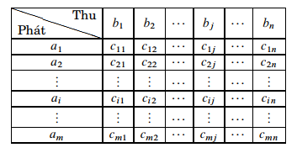
Transportation problem
(Bài toán vận tải) Xét bài toán vận chuyển hàng hóa:
Có m nhà kho, mỗi trạm có a1, a2, …, am đơn vị hàng hóa.
Có n cửa hàng tiêu thụ, mỗi nơi cần b1, b2, …, bn đơn vị hàng hóa.
Bảng bên dưới cho biết thông tin cước phí vận chuyển từ trạm i đến trạm nơi j.

Slide 10
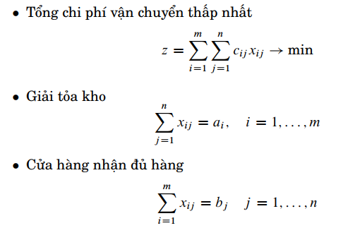
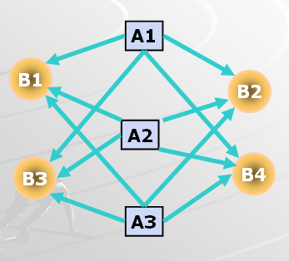
Transportation problem (cont)
Bài toán đặt ra là nêu phương án vận chuyển (ứng với mỗi trạm, cho biết vận chuyển đến các cửa hàng bao nhiêu đơn vị hàng hóa) để sao cho
Điều kiện như trên được gọi là “cân bằng thu – phát”, ở đây tổng các a = tổng các b.

Slide 11
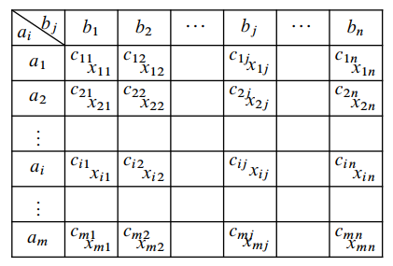
Some observations
Một lời giải cho bài toán vận tải kích cỡ m x n sẽ có mấy biến? Mấy ràng buộc?
Trong đó sẽ có bao nhiêu ràng buộc độc lập với nhau?
Nhận xét gì về hàm mục tiêu, chặn trên / chặn dưới?
Hãy nêu một ví dụ để chứng minh rằng bài toán QHTT này có một phương án chấp nhận được.

Slide 12
Some observations (cont)
Trong trường hợp mở rộng, nếu tổng a > b hoặc tổng b > a thì làm thế nào?
Nếu có tuyến đường nào đó bị cấm thì làm sao để mô tả?
Làm sao để đánh giá chi phí tối đa để tìm được chặn trên của chi phí cần dùng?

Slide 13
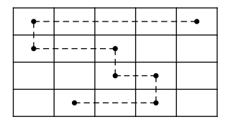
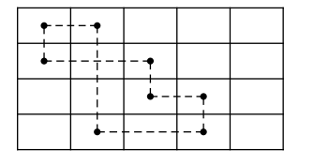
Some new terms
Trong bảng đã cho, ô có giá trị > 0 là ô chọn, ô có giá trị = 0 là ô loại/ô tự do.
Đường đi trên bảng là dãy các ô sao cho 2 ô liên tiếp thì cùng hàng/cột và trên một hàng/cột, có <= 2 ô được chọn.
Đường đi khép kín sẽ tạo thành chu trình.

Slide 14
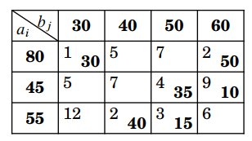
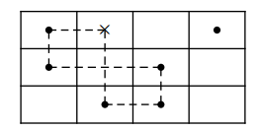
Theorems
Trong phương án cực biên / tối ưu của bảng vận tải có m dòng, n cột và tập các ô chọn không tạo thành chu trình thì sẽ có tối đa m + n – 1 ô như thế (vừa khớp với rank của ma trận ràng buộc). Nghĩa là nếu thêm vào 1 ô nào đó thì sẽ có chu trình.
Định lý: phương án cực biên của bài toán vận tải khi và chỉ khi các ô chọn của nó không có chu trình. PACB có đúng m + n – 1 ô chọn được gọi là PACB không suy biến.

Slide 15
Algorithm to solve
Để tìm BFS (basic feasible solution) – là phương án xuất phát cho việc tìm lời giải của bài toán vận tải, ta có ba phương pháp quen thuộc:
+ Min cost.
+ Góc Tây Bắc.
+ Fogel.
Trên cơ sở tìm được BFS, ta dùng thuật toán thế vị để xử lý tìm lời giải tối ưu.

Slide 16
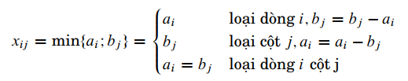
Min-cost method to get BFS
Ý tưởng là: phân phối lượng hàng lớn nhất có thể vào ô có chi phí thấp nhất. Ở mỗi bước thực hiện, ta chọn ra ô có chi phí vận tải thấp nhất (nếu chưa bị xóa đi) rồi phân phối theo tiêu chí như sau:
Trạm nào thu đủ hoặc phát đủ rồi thì xóa
hàng/cột tương ứng khỏi bảng (xóa tạm).
Lặp lại quá trình này đến khi tất cả các trạm
đều thu/phát xong.

Slide 17
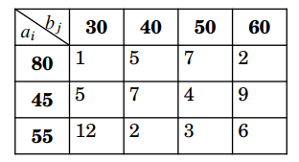
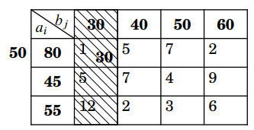
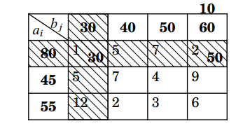
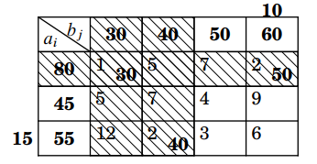
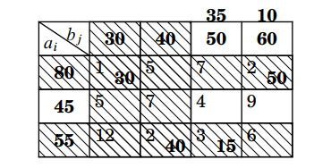
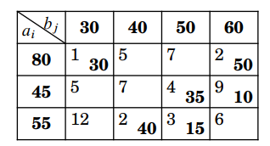
Examples
Ta xét VD sau, các số tương ứng ghi bên ngoài là lượng hàng còn dư/thiếu.
Ta tính được hàm mục tiêu f = 485.

Slide 18
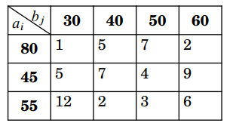
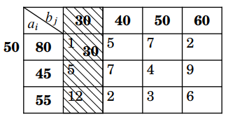
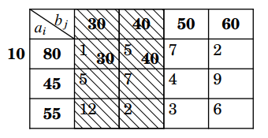
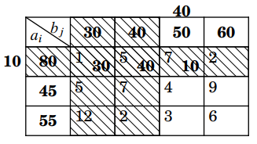
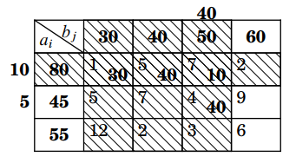
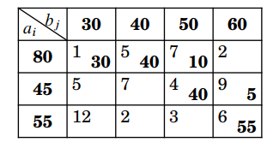
Northwest corner method
Ý tưởng là phân phối lượng hàng nhiều nhất vào ô ở góc Tây Bắc (góc trên bên trái), vẫn đảm bảo tiêu chí: trạm phát nào hết hàng thì xóa dòng; trạm thu nào nhận đủ thì xóa cột. VD bên dưới cho z = 790.

Slide 19
Fogel method
Các bước của thuật toán này:
Trên mỗi dòng, một cột, tính hiệu số của giá trị hai cước phí nhỏ nhất.
Chọn dòng, cột có hiệu max (nếu có nhiều dòng/cột như vậy thì chọn tùy ý).
Phân lượng hàng nhiều nhất vào ô có cước phí nhỏ nhất trên dòng/cột vừa chọn, nơi nào phát hết thì xóa dòng/cột tương ứng.
Cách này hiệu quả hơn cả, vì cho ra PACB khá gần với phương án tối ưu.

Slide 20
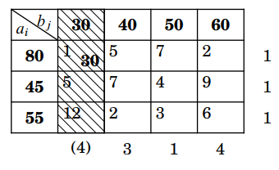
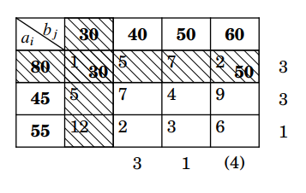
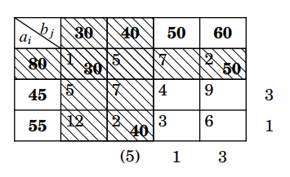
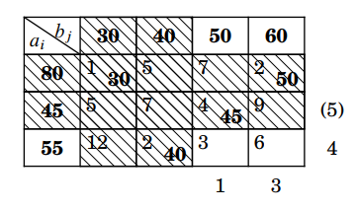
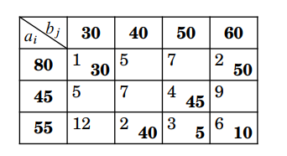
Example

Slide 21
Introduction to algorithm
Thuật toán thế vị:
(1) Thành lập phương án cực biên cơ sở nhờ 1 trong 3 cách trên.
(2) Xem xét PACB hiện tại đã tốt chưa, nếu tối ưu rồi thì dừng lại và đáp số. Nếu chưa thì qua bước (3).
(3) Xây dựng PACB mới tốt hơn PACB cũ.
(4) Quay về bước (2).

Slide 22
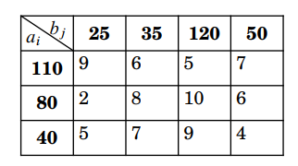
Individual exercise 1
Tìm hiểu về thuật toán thế vị.
Cho bài toán vận tải, tìm min của hàm mục tiêu cước phí cân bằng thu phát:
Xây dựng phương án ban đầu bằng các phương pháp chi phí nhỏ nhất, Tây Bắc và phương pháp Fogel. So sánh các chi phí tương ứng.

Slide 23
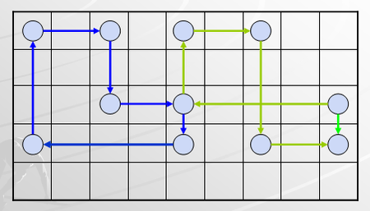
Individual
Hãy chứng minh định lý về phương án cực biên của bài toán vận tải m x n:
Tại sao nếu muốn là phương án cực biên thì các ô chọn không tạo chu trình?
Tại sao khi các ô không tạo thành chu trình thì số ô tối đa sẽ là m+n-1? exercise 2

Slide 24
Thanks for listening!

